Slide 1
Сервисы Управления персонала
Высшая школа экономики, Москва, 2015

Slide 2
Сервисы Управления персонала
Выдача копий документов и справок по заявлению или
по запросам через сайт
Проведение первичного инструктажа по охране труда и обучение
Проверка договоров гражданско-правового характера
фото
Сопровождение трудовых договоров с международными специалистами
Оформление кадровых документов (прием, перевод, отпуск, командировка и др.)
фото
С алгоритмами работы по каждому из сервисов вы можете ознакомиться на странице Управления персонала
фото
Высшая школа экономики, Москва, 2015

Slide 3
Через поиск с главной страницы http://www.hse.ru/ можно перейти в раздел «Управление персонала», где расположена подробная информация о каждом кадровом процессе.
Страница Управления персонала на портале
фото
фото
фото
Высшая школа экономики, Москва, 2015

Slide 4
Управление персонала:  Прием заявлений, служебных записок и прочих документов по кадровым вопросам;  Прием документов по оформлению на работу/переводу/увольнению;  Ознакомление с кадровыми приказами, трудовыми договорами, дополнительными соглашениями;  Прием заявлений на отпуск и графиков отпусков;  Отметка командировочных удостоверений;  Прием больничных листов;  Прием от представителей подразделений НИУ ВШЭ табелей учета рабочего времени;  Прием заявок и выдача справок, копий документов, связанных с работой по запросам сотрудников;  Прием документов, представлений на награждение сотрудников;  Проведение собеседований;  Проведение первичных инструктажей по охране труда и технике безопасности;  Ознакомление с должностными инструкциями.
Единая приемная Управления персонала
Сервисы Единой приемной
Управление делами:  Прием поступающей почтовой корреспонденции;  Прием корреспонденции, доставляемой курьерскими службами;  Передача курьерским службам корреспонденции, отправляемой структурными подразделениями;  Распределение и выдача поступившей корреспонденции структурным подразделениям;  Выдача по заявкам структурных подразделений копий документов НИУ ВШЭ, зарегистрированных управлением делами;  Проставление оттиска гербовой печати и штампов на документах НИУ ВШЭ;  Прием обращений граждан.
фото
фото
фото
Высшая школа экономики, Москва, 2015

Slide 5
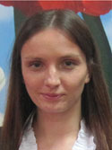
Прием на работу
Уважаемый коллега!
Надеемся, что вы успешно прошли процесс оформления на работу в НИУ ВШЭ.
Первичный прием документов в Единой приемной УП
для трудоустройства осуществляют:
Если да,
то после подписания приказа мы направим вам электронное уведомление и выдадим направление на постоянный пропуск
Если еще нет,
то вам следует обратиться в Единую приемную Управления персонала
фото
фото
Шабаева Екатерина
Николаевна
(495) 621-55-60* 12-123 eshabaeva@hse.ru
Часы работы: 9.30 – 18.00
Малыхина Наталья
Алексеевна
(495) 621-55-60* 12-122 nmalyhina@hse.ru
Часы работы: 9.30 – 19.00
фото
Высшая школа экономики, Москва, 2015

Slide 6
В случае изменения дат /переноса отпуска необходимо написать заявление!
Планируем отпуск
Оформляем отпуск
фото
Планируем даты отпуска в графике отпусков
(ноябрь-декабрь)
Пишем заявление и согласовываем его с руководителем
фото
фото
Высшая школа экономики, Москва, 2015

Slide 7
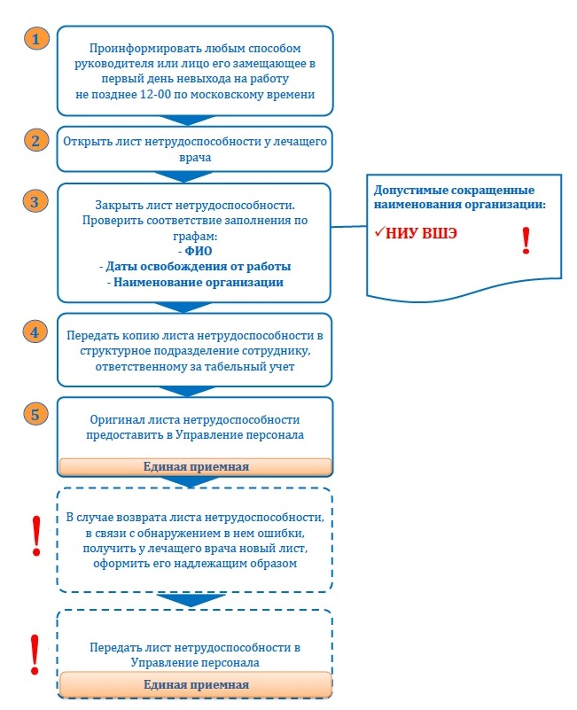
Оформляем больничный лист
фото
фото
фото
Высшая школа экономики, Москва, 2015

Slide 8
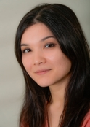
Оформляем командировку
Этапы организации командировки
1. Передать согласованное служебное задание в Единую приемную УП
2. Получить в Единой приемной УП
номер приказа
3. Сдать отчет о командировке в ПФУ
фото
Контактное лицо:
Азизова Роза
Единая приемная УП
Тел.: (495) 621-61-10* 12-564
E-mail: razizova@hse.ru
Часы работы: 9.30 – 18.00
фото
Если период командировки совпадает с ежегодным отпуском,
Вам нужно написать заявление о переносе отпуска.
фото
Высшая школа экономики, Москва, 2015

Slide 9
Выдача документов по запросу сотрудников
фото
фото
фото
Высшая школа экономики, Москва, 2015

Slide 10
Получаем пропуск
Временный пропуск
1. Закажите временный пропуск у своего руководителя
2. Получите временный пропуск в бюро пропусков,
предъявив паспорт
Постоянный пропуск
1. Получите в Управлении персонала
направление на постоянный пропуск
Единая приемная УП
2. Сдайте временный пропуск
и направление,
предъявив паспорт в бюро пропусков
фото
фото
Если вы потеряли пропуск
Заблокируйте потерянный пропуск, позвонив
в Управление по безопасности и режиму
по тел. +7 (495) 264-30-19
фото
Высшая школа экономики, Москва, 2015

Slide 11
Восстановление банковской карты
фото
фото
фото
Высшая школа экономики, Москва, 2015

Slide 12
Награды и поощрения
В НИУ ВШЭ существует система награждения отличившихся работников
за результативность труда, достижение высокой эффективности.
Виды наград НИУ ВШЭ:
«Золотой почетный знак»
«Почетный знак I степени»
«Почетный знак II степени»
Премия «Золотая Вышка»
Диплом «Почетного профессора»
Диплом «Почетного попечителя»
Почетная грамота
Благодарность
Премия
Также сотрудник НИУ ВШЭ за особые, значительные достижения в профессиональной деятельности может быть представлен для поощрения государственными, правительственными, ведомственными наградами.
фото
Контактное лицо:
Юдина Елена Анатольевна
ул.Мясницкая, 20, каб. 547
Тел.: (495) 628-08-21*11-186 E-mail: eamiroshnichenko@hse.ru
Часы работы: 9.30 – 18.00
фото
фото
Высшая школа экономики, Москва, 2015

Slide 13
Доврачебная медицинская помощь
Если вам требуется получить доврачебную медицинскую помощь
вы можете обратиться в медпункты,
расположенные по адресам:
АУК «Мясницкий» ул.Мясницкая, д.20, первый этаж, каб. 105
Часы работы : ежедневно 10:00 – 16:00, выходной сб., вс.
АУЗ №2, Кочновский пр., д. 3, второй этаж, каб.217,
Часы работы: пн., ср., пт. с 10:00 до 16:00
В других зданиях имеются в распоряжении аптечки первой помощи.
фото
фото
фото
Высшая школа экономики, Москва, 2015

Slide 14
Действия при несчастном случае
фото
фото
фото
Высшая школа экономики, Москва, 2015

Slide 15
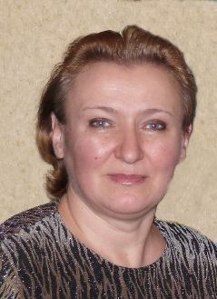
Охрана труда
По вопросам охраны труда и техники безопасности Вы можете обращаться:
Контактное лицо:
Начальник отдела охраны труда Михайличенко Вера Ивановна Мясницкая, 20 каб. 311-к
Телефон: (495) 772-95-99 * 11030,
8 (985) 298-58-60
E-mail: vmikhailichenko@hse.ru
Часы работы: 9.30 – 18.00
фото
фото
Вводный инструктаж по охране труда Вы сможете пройти по адресу:
ул. Мясницкая, 20, Единая приемная УП,
ежедневно с понедельника по пятницу с 9.30 до 18.00
фото
Высшая школа экономики, Москва, 2015

Slide 16
Свои отзывы и предложения по работе Управления персонала вы можете направить на электронный адрес Директора по персоналу aavolkova@hse.ru либо нажав на кнопку на странице Управления персонала Мы обязательно вам ответим. Электронный адрес Управления персонала: personal@hse.ru
Выразительная кнопка
фото
фото
фото
Высшая школа экономики, Москва, 2015

Slide 17
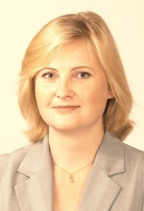
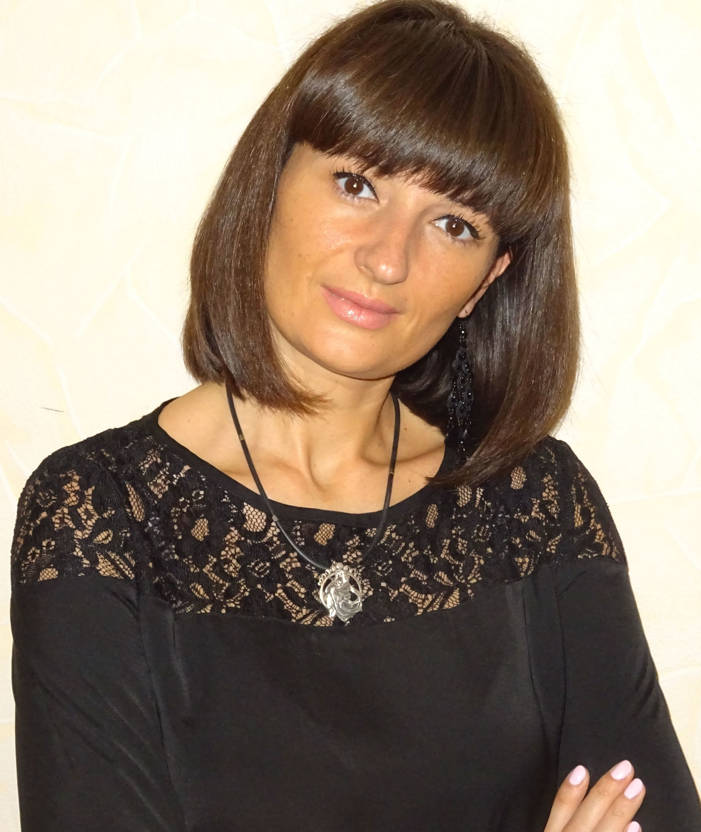
Руководители Управления персонала
По всем возникающим вопросам Вы можете обращаться:
Волкова Алина Александровна
Директор по персоналу
(495) 628-98-30* 11-683
каб.543»б»
aavolkova@hse.ru
фото
Дыбцына Марина Владимировна
Заместитель начальника управления персонала
(495) 772-95-90* 11-394 каб.541 mdybtsyna@hse.ru
фото
Городиская Юлия
Николаевна
Заместитель начальника управления персонала
Тел.: (495) 772-95-90*12-335 каб.541 ygorodiskaya@hse.ru
фото
Высшая школа экономики, Москва, 2015

